Slide 1

入行论113课
寂天菩萨 著
索达吉仁波切 宣讲
生西法师 辅导

Slide 2
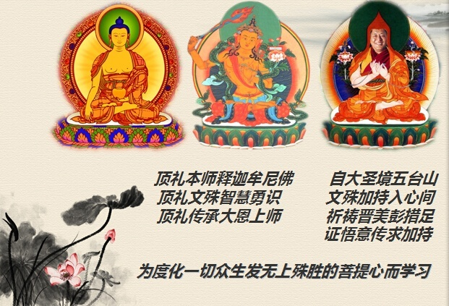
自大圣境五台山
文殊加持入心间
祈祷晋美彭措足
证悟意传求加持
顶礼本师释迦摩尼佛
顶礼文殊智慧勇士
顶礼传承大恩上师
为度化一切众生发无上殊胜的菩提心而学习

Slide 3
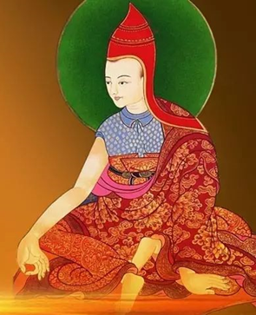
顶礼寂天菩萨
尽舍国政善开显
稀奇佛子行之理
弘扬佛陀教法者
寂天菩萨前顶礼

Slide 4
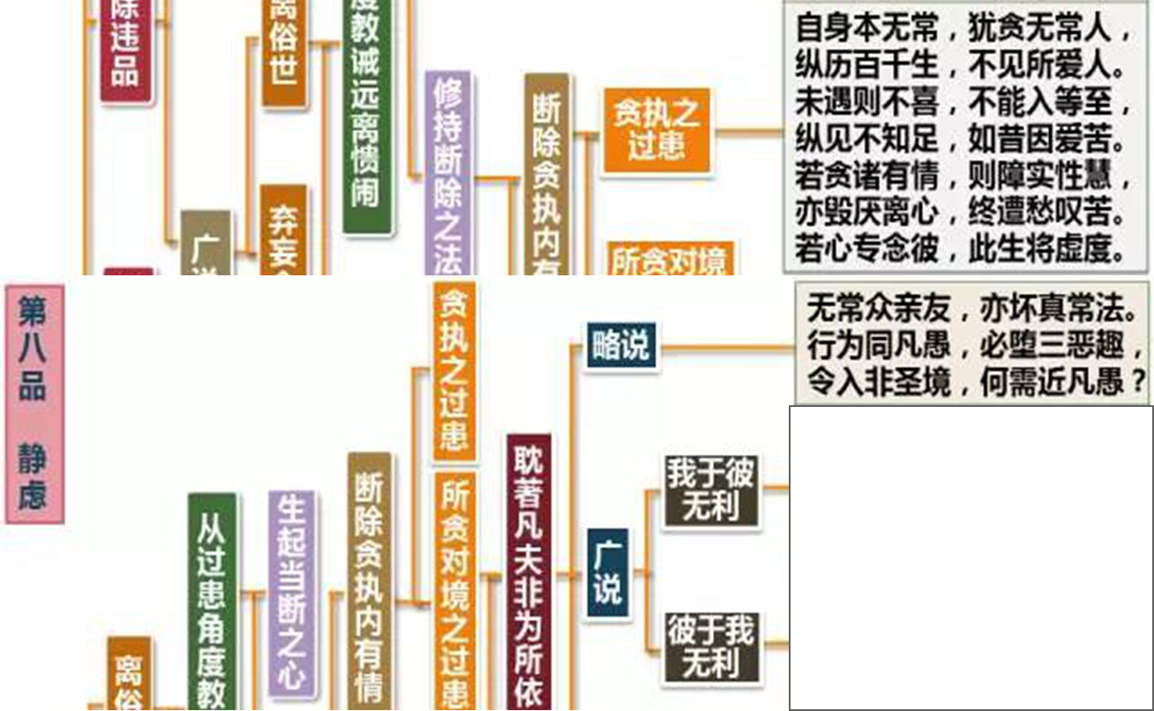
入行论112课科判

Slide 5
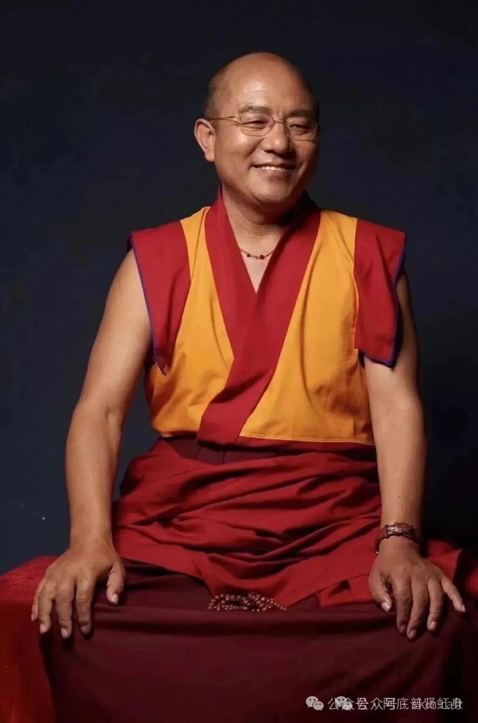
入行论·第113课
索达吉仁波切 宣讲
113课总义归摄
前一个科判讲了贪执的过患，现在学习所贪对境之过患，分了两个科判：“耽著凡夫非为所依”和“如何相应时机而交往”。其中“耽著凡夫非为所依”又分了三个科判：略说、广说、摄义。
本课颂词一、二是宣说我和凡夫人交往，我对他是没有什么利益的。
颂词三、四是宣说依靠对方，对我而言也是没有利益的。
颂词五为总结亲近亲友没有什么利益，反而会招致很多违缘和损害。对方没有办法利益我，我也没有办法利益他，所以我应该远离凡愚者。
皈 依

Slide 6
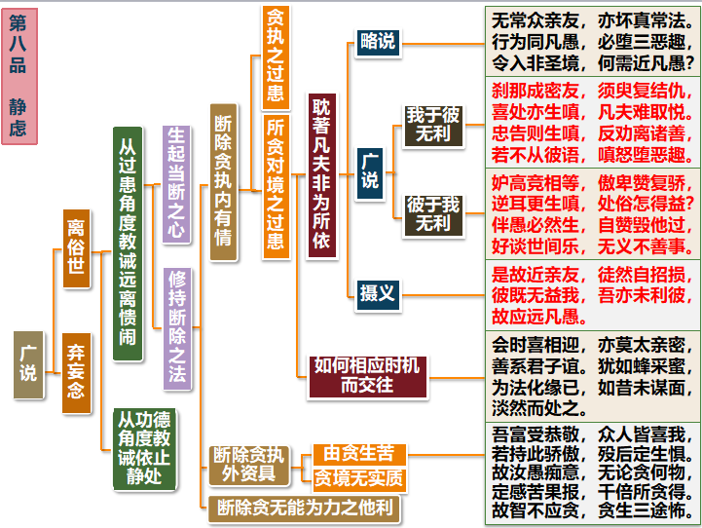
入行论113课科判

Slide 7
入行论·第113课
索达吉仁波切 宣讲
刹那成密友，须臾复结仇，喜处亦生嗔，凡夫难取悦。
（颂词1）
消文释义
一瞬间成为最亲密的朋友，顷刻间又会反目成仇，甚至对行持善法等欢喜之处也生嗔恨心，如此凡夫愚者实在难以取悦。
本颂重点
重点1. 为什么讲我于彼无利，要用“凡夫难取悦”来安立？
我们要利益一个人，其实是双向的，并不是我有热情就可以，对方还要配合才行。所以要利益对方，并不是自己有一点能力、有一腔热情就足够了，还必须要处在凡夫配合的前提下，对方要有比较稳固的性情，或处于比较欢喜的状态，我讲的话他就会愿意听。但实际情况并非如此，凡愚心性不定，刚刚还是密友，顷刻间就反目成仇；明明是善法，却也会起嗔心，所以和凡愚在一起，很难利益到他。
皈 依

Slide 8
入行论·第113课
索达吉仁波切 宣讲
忠告则生嗔，反劝离诸善，若不从彼语，嗔怒堕恶趣。
（颂词2）
消文释义
对凡愚而言，凡愚还有这方面的毛病：忠言相劝时，他不但会生嗔恨，反劝我们放弃各种善法。如果没有听从他的话，他便怒气冲冲，大发嗔怒而堕入恶趣。本颂重点
重点1. 凡愚的喜好往往是颠倒的
世间上的人，往往非常喜欢听爱听的话，而对于应该听的话，我们并没有太大的兴趣。应该听的忠告，往往不是他喜欢听的话，而喜欢听的话，往往是不应该说的。因为这当中讲到了自己的过失，或者这个过失的严厉后果，当我们看到这些，有时我们会选择逃避，忽略过去或者赶快翻过去。因为这些都指到自己的痛处，很不愿意听这些逆耳忠言。
重点2. “反劝离诸善”的原因及结果
对凡愚而言，告诉他不能做的，往往就是他喜欢的，为了保住自己喜欢的东西，除了自己保住之外，还要尽量地影响身边的人，自己的想法影响的人越多，他觉得越舒服越安全。这时候肯定会出现两种情况。一种情况是，他劝我离开诸善，我听从他的话；第二种情况是，他劝我离善，我没有听他的话。
皈 依

Slide 9
入行论·第113课
索达吉仁波切 宣讲
忠告则生嗔，反劝离诸善，若不从彼语，嗔怒堕恶趣。
（颂词2）
分析这两种结果：
第一种，他劝我离开善法，我听从了，比如，让我放弃素食或者不杀生，让我去吃肉或者去杀生，如果我听从他的劝告，开始杀生了。虽然表面上看满足了他的要求，他很高兴，认为自己成功了。但是对自他来讲，其实是双亏的。他劝我离开善法，本身就有很大的过失，造了很重的恶业，对他来讲是很大的伤害。对我而言，本身已经走上了解脱之路，学习佛法，取舍善恶因果，但是因为他的劝告，我又开始重操旧业，造作恶业。对我来说，也是莫大的损失。甚至，自己的损失还远远超胜于他，因为对方毕竟还没有学习佛法，而自己是从学习善法的行列，退转到不学习佛法的行列，所以蒙受的损失比他还大得多。像这样，如果听了他的劝告而离开诸善，自他都没有任何利益。
第二种情况，“若不从彼语，嗔怒堕恶趣”：如果听了他的话，我没有服从，不放弃自己的善法，那么他对自己会发起很大的嗔恨之心，我就没办法利益他了。而且嗔怒还会引发后续的恶果，堕入恶趣。因为他产生很大的嗔心，尤其是对修行佛法、发菩提心的人生嗔心，所以恶业就会更加严重，后世会因此而堕入恶趣，感受痛苦。
皈 依

Slide 10
入行论·第113课
索达吉仁波切 宣讲
忠告则生嗔，反劝离诸善，若不从彼语，嗔怒堕恶趣。
（颂词2）
重点3. 不要误会了寂天菩萨的意思
上师在讲记中也讲，不能因为众生这么难度，我对众生没有利益，干脆连发心也放弃了，这是不行的。内心当中要不断地发心利益众生，就是因为众生刚强难化、难以度脱的缘故，更加要对他们发起利益慈悲之心。只不过我不注意的话，很有可能会被这些凡夫人的行为所引诱，并堕入恶业中去。所以，我们要知道，对凡夫人的行为和发心，是不能随顺的，我对他们暂时难以利益的缘故，和他们就不能走得太近。我们要保持清醒的头脑，清净的行为。
相关教证
佛陀在《三摩地王经》中说：“凡夫人很难以亲近，对其宣说如法的教言，他们不但不相信，而且示现嗔恨的面容，这就是愚者的法相。”
皈 依

Slide 11
入行论·第113课
索达吉仁波切 宣讲
妒高竞相等，傲卑赞复骄，逆耳更生嗔，处俗怎得益？
（颂词3）
消文释义
对财富、智慧、才华等超胜自己者，产生嫉妒心；对势力、智慧等与己相当者，生起竞争攀比心；在不如自己的人面前，就骄傲自满，摆出一副盛气凌人的架势。与这样的凡夫交往，怎么会有利益呢？
本颂重点
重点1. 父母对己无益的理解
父母虽然不会像世间人那样明目张胆地伤害自己，但是，他们爱护子女的方式很多也不正确，相续当中也有嫉妒心、竞争心、傲慢心等毛病，他们教给我们的东西，多是和佛法因果相悖的。所以，如果我们把这一类父母作为自己真正的依靠处，对我们也不会有任何的利益。其实，父母和子女之间的关系，有些是因为前世的仇怨、恶业，有些是因为善业。无论如何，如果仔细观察，父母教给我们的，不和因果相应、不和修法相顺的情况是非常之多。
皈 依

Slide 12
入行论·第113课
索达吉仁波切 宣讲
妒高竞相等，傲卑赞复骄，逆耳更生嗔，处俗怎得益？
（颂词3）
重点2. 理解嫉妒、傲慢、骄傲的属性
嫉妒也是一种不悦意的心态，在无著菩萨的《大乘阿毗达磨集论》中讲到五毒——贪、嗔、痴、嫉妒、骄傲。贪、嗔、痴三毒是根本的烦恼，而嫉妒则属于嗔心的分支，因为嗔恨心是一种极度不悦意的心态，嫉妒虽然没有那么明显和强烈，但是它总会让人心里很不舒服，因此归属于嗔恨心。傲慢、骄傲属于贪心的分支，当我们觉得自己各方面都很了不起、很优越的时候，其实和贪心的本体是相应的，所以傲慢归属于贪心。
相关教证
1. 龙猛菩萨在《大智度论》中说：“贵而无智则为衰，智而骄傲亦为衰。”纵然你非常高贵，才华也不错，但如果没有智慧，那是相当可怜的；倘若有了智慧，但相续中充满傲慢，也必将遭受各种衰损。
2. 《涅槃经》中说：印度最可怕的就是狂象，但是遇到狂象，最多不过毁坏一生一世，而亲近恶友，将摧毁我们生生世世的安乐。
皈 依

Slide 13
入行论·第113课
索达吉仁波切 宣讲
伴愚必然生，自赞毁他过，好谈世间乐，无义不善事。
（颂词4）
消文释义
凡愚者不但无法饶益我们，而且若与他们亲近交往，势必产生自赞毁他的过失，并喜好闲谈世间的无义之事。
本颂重点
重点1. “伴愚”的理解
所谓的“伴”，就是指自己的行为和发心意乐完完全全相顺对方，而不是单指距离上近的这种“伴”。我们的发心和行为，和凡夫人的发心行为完全相顺，和凡愚之间有一种像伴侣关系一样、很难分开、很相顺的情况叫做“伴”。所谓“伴愚”，不是说每天和有血缘关系的家庭成员在一起就一定是伴愚，而是看自己的心、行，是否和他们的心、行完全相顺，如果相顺，则叫做伴愚，如果不相顺，虽然每天都要接触，但也绝对不是伴愚。
皈 依

Slide 14
入行论·第113课
索达吉仁波切 宣讲
伴愚必然生，自赞毁他过，好谈世间乐，无义不善事。
（颂词4）
重点2. 为何伴愚会生自赞毁他的过失
凡夫人都喜欢赞叹自己，对自己的一点点功德喜欢夸大，而自己没有的功德也喜欢杜撰、捏造。相反，对其他人的功德总是想方设法地掩盖，而对其他人的过失就想方设法地找出来并宣传。我们每个人内心当中其实都有喜欢自赞毁他的习气。因为他们喜欢的我也喜欢，我喜欢的他们也喜欢，像这样双方混在一起的时候，兴趣相投，就会产生自赞毁他的过失。
相关教证
1. 无垢光尊者在《窍诀宝藏论》中说：“邪行易染故需不交往。”凡夫人的邪行很容易染污我们，因而尽量不要去交往，应像古大德所讲的那样：“静坐常思己过，闲谈莫论人非。”
2. 佛陀在经典中说：“恒时不见凡愚，乃为真实安乐。”
皈 依

Slide 15
入行论·第113课
索达吉仁波切 宣讲
是故近亲友，徒然自招损，彼既无益我，吾亦未利彼，故应远凡愚。
（颂词5）
消文释义
综上所述，若与愚昧的亲友交往过密，只会给自己带来损害。他们对我没有帮助，我对他们也无法饶益，故而只有远离他们，默默发愿将来度化他们，现在最好不要跟他们同流合污。否则，不久的将来，自己的道心必将退失无疑。
本颂重点
重点1. “故应远凡愚”的两方面理解
远离凡愚分为心上的远离和行为上的远离。心上的远离是指，我们是修学佛法的人，我们应当相信因果、相信三宝，应该具有这样正确的知见。而凡愚人对世间八法、杀生害命等，充满了兴趣，所以自己要远离凡人的心态。行为上的远，有两种解释。一种解释，有些修行者离群索居，到深山老林里彻底远离世间凡愚，还有一种人到清净的寺院和道场当中，和具有闻思修的人待在一起，远离不修学佛法的凡愚者。第二种解释，就像前面提到的，虽然我们身体离凡愚很近，但我们的行为不随顺他们，他们做杀生偷盗的行为，我们不做，我们做放生，做慈济，虽然我们还是处在尘世和凡愚的环境，但是我们行为和佛法的行为接近，不和世间的造业行为接近，这也是一种行为上的远。
皈 依

Slide 16
入行论·第113课
索达吉仁波切 宣讲
是故近亲友，徒然自招损，彼既无益我，吾亦未利彼，故应远凡愚。
（颂词5）
重点2. 最需要做的选择
我们处在选择的十字路口，如果我们选择一心一意地依止上师善知识修习佛法，就能走向殊胜的解脱大道，如果选择和世间凡愚亲友相顺应，就会走向轮回或堕落之道。如今是我们最需要做选择的时候，因此要多多地闻思正法，多多地观察世间过患，多学习像《入菩萨行论》一样殊胜的窍诀。学习之后，不仅会给我们带来修学佛法的智慧，还能够让我们增长与亲友相处的智慧。
相关教证
阿底峡尊者说：“纵然你得登地果位，也会受恶友的影响。”
皈 依

Slide 17

入行论·第113课
索达吉仁波切 宣讲
思 考 题
1.为什么说与凡夫愚者交往时，对他们没有利益，对我们也没有利益？

Slide 18
入行论·第113课
索达吉仁波切 宣讲
思 考 题
2.既然与凡愚相处有害无利，我们应该怎么做？这是否与大乘菩提心相违？为什么？

Slide 19
入行论·第113课
索达吉仁波切 宣讲
思 考 题
3.在修行的时候，为何要选择适当的环境？应尽量避免与哪些人接触？请引用教证进行分析。

Slide 20

回 向
所南德义檀嘉热巴涅
托内尼波札南潘协将
杰嘎纳其瓦隆彻巴耶
哲波措利卓瓦卓瓦效
文殊师利勇猛智 普贤慧行亦复然
我今回向诸善根 随彼一切常修学
三世诸佛所称叹 如是最胜诸大愿
我今回向诸善根 为得普贤殊胜行
生生世世不离师 恒时享用胜法乐
圆满地道功德已 唯愿速得金刚持

